Slide 1
SISTEMA DE AFILIACIÓN TRANSACCIONAL – SAT - SF
Cronograma incorporación de rezago y entrada en producción WS CCF
Bogotá, 26 julio 2021

Slide 2
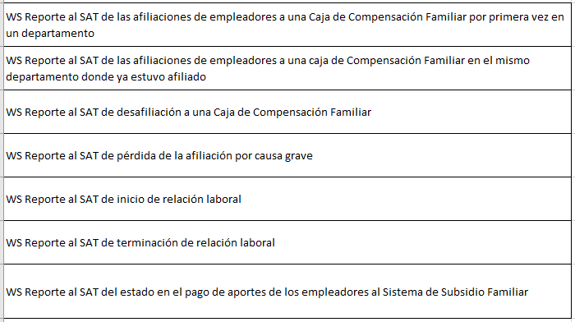
Listado de WS Subsidido Familiar Etapa No. 1

Slide 3
Cronograma de entrada a producción WS Subsidido Familiar Etapa No. 1 (Julio 26/2021)
Subsidio Familiar - Incorporación
HOY
Julio 26 2021
Reporte del rezago
al MSPS de
cantidad empleadores y
trabajadores
02/08/2021
En cronograma
Incorporación
Rezago y glosas
A partir
06/08/2021
En proceso
Definitiva
15/06/2021
21/06/2021
Cumplido
Subsidio Familiar – Web Services
Alistamiento y
configuración
Ambientes
Productivos
02/08/2021
05/08/2021
Pruebas
individuales
e integrales
entre CCF
19/07/2021
30/07/2021
Puesta en
Producción
WS CCF
06/08/2021
Pruebas
Individuales
WS CCF
Hasta
16/07/2021

Slide 4
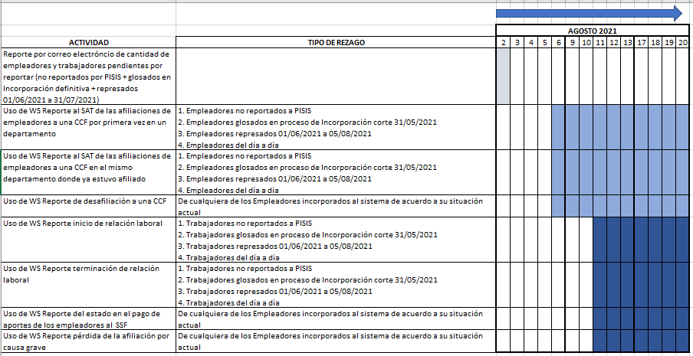
Cronograma de incorporación del rezago Subsidido Familiar Etapa No. 1 (Julio 26/2021)

